Slide 1

2024
/
ECOSTANDARD GROUP
Единый поставщик услуг в сфере охраны труда, изысканий и экологии с 1997 года
25 лет делаем бизнес ответственнее и безопаснее
www.ecostandardgroup.ru

Slide 2

/
Практические аспекты культуры безопасности

Slide 3

EcoStandard group
Зверева Алина – руководитель
Представительства Ecostandard group
в Иркутске
Опыт работы в сфере охраны труда более 13 лет
Диссертация на тему «Оценка производственных рисков» в 2019г
Участник региональных форумов по охране труда
www.ecostandardgroup.ru
www.ecostandardgroup.ru

Slide 4

EcoStandard group
КУЛЬТУРА БЕЗОПАСНОСТИ – РЫЧАГ ДЛЯ СНИЖЕНИЯ ТРАВМАТИЗМА/
понятие впервые появившееся в Атомной отрасли
сегодня самая актуальная тема в ОТиП
основной путь к снижению травматизма в основных концепциях безопасности
При этом….
2 официальных международных определения термина
3 официальных определения термина в РФ
компании сами фиксируют дополнительные смыслы термина для себя
ЧТО ДЛЯ ВАС Культура безопасности?
www.ecostandardgroup.ru
www.ecostandardgroup.ru

Slide 5
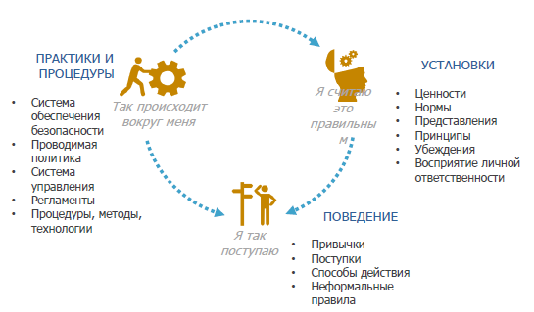

КУЛЬТУРА БЕЗОПАСНОСТИ – это то, как ведут себя люди, когда никто не видит
КУЛЬТУРА БЕЗОПАСНОСТИ – это набор практик и процедур, демонстрирующих уровень приоритетности вопросов безопасности в сравнении с другими показателями, а также установки и ценности, разделяемые сотрудниками в отношении безопасности, которые в совокупности формируют осознанное поведение людей при выполнении всех работ.
РАЗВИВАЯ КУЛЬТУРУ БЕЗОПАСНОСТИ, мы меняем рабочее поведение людей
www.ecostandardgroup.ru

Slide 6
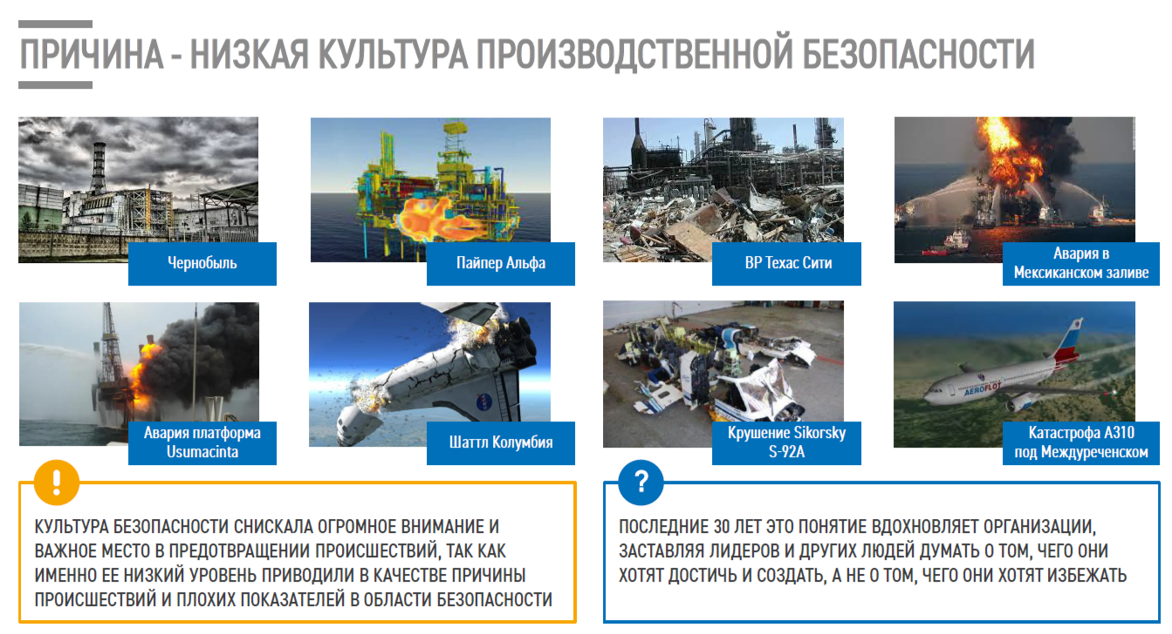
КУЛЬТУРА БЕЗОПАСНОСТИ –
РЫЧАГ ДЛЯ СНИЖЕНИЯ ТРАВМАТИЗМА/
www.ecostandardgroup.ru

Slide 7
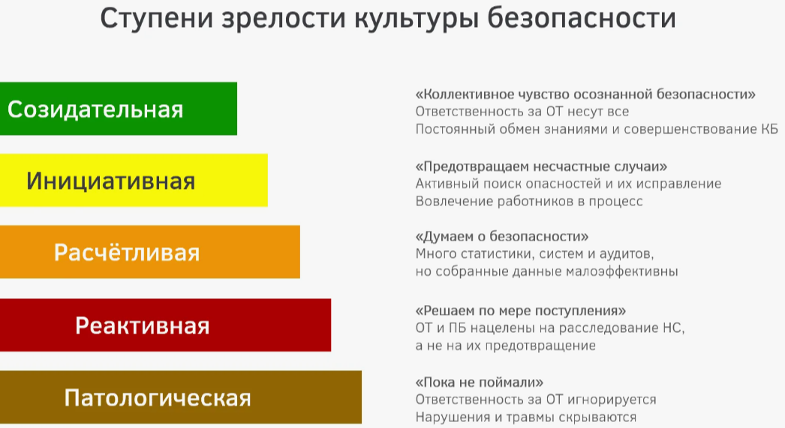
КУЛЬТУРА БЕЗОПАСНОСТИ /
Модель Патрика Хадсона «Лестница культуры безопасности» — это признанная на международном уровне классификация уровней зрелости культуры безопасности
www.ecostandardgroup.ru
Notes:
Модель Патрика Хадсона «Лестница культуры безопасности» — это признанная на международном уровне классификация уровней зрелости культуры безопасности

Slide 8
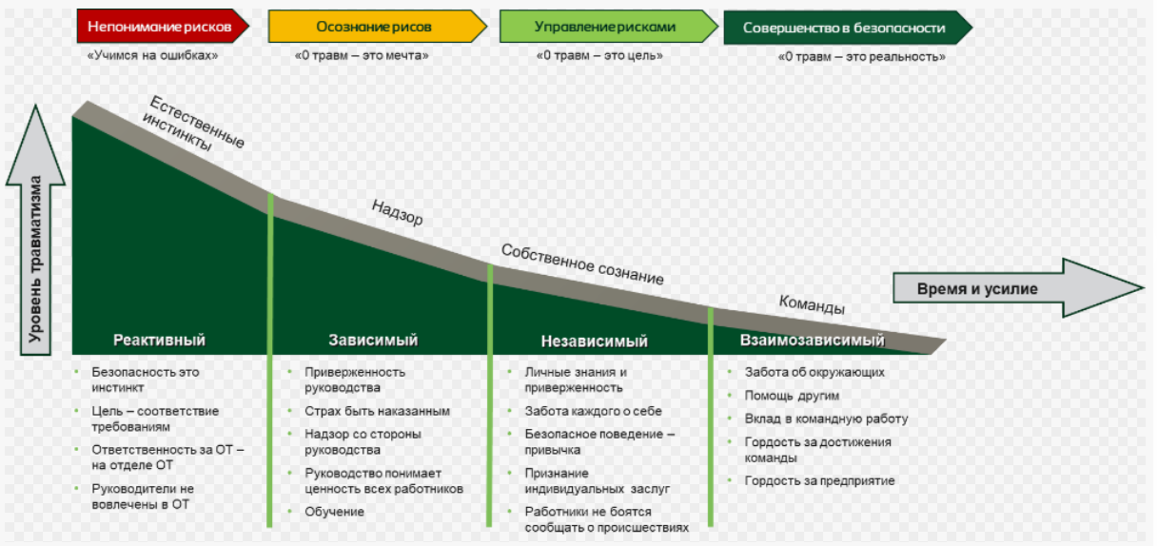
КУЛЬТУРА БЕЗОПАСНОСТИ – это набор постоянных ценностей и позиций
относительно вопросов безопасности, разделяемых каждым членом на каждом уровне организации
Осведомленность каждого работника в организации о рисках и скрытых угрозах, вызванных их действиями.
Цель: повышение и поддержание уровня осведомленности по вопросам безопасности
Кривая Брэдли — это разработка, которая помогает оценить текущий
уровень культуры безопасности, а затем спланировать её развитие.
Её создал в 1995 году сотрудник компании DuPont
www.ecostandardgroup.ru
Notes:
Кривая Брэдли — это разработка, которая помогает оценить текущий уровень культуры безопасности, а затем спланировать её развитие. Её создал в 1995 году сотрудник компании DuPont

Slide 9
Как влияет корпоративная культура на развитие культуры безопасности?
www.ecostandardgroup.ru

Slide 10
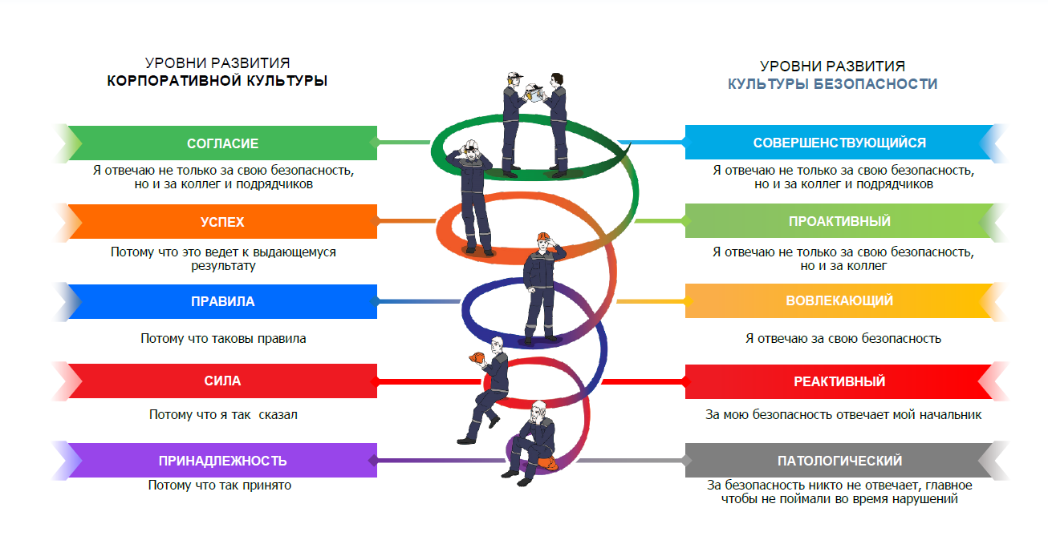
ВЗАИМОСВЯЗЬ КУЛЬТУРЫ БЕЗОПАСНОСТИ И корпоративной КУЛЬТУРЫ
www.ecostandardgroup.ru

Slide 11
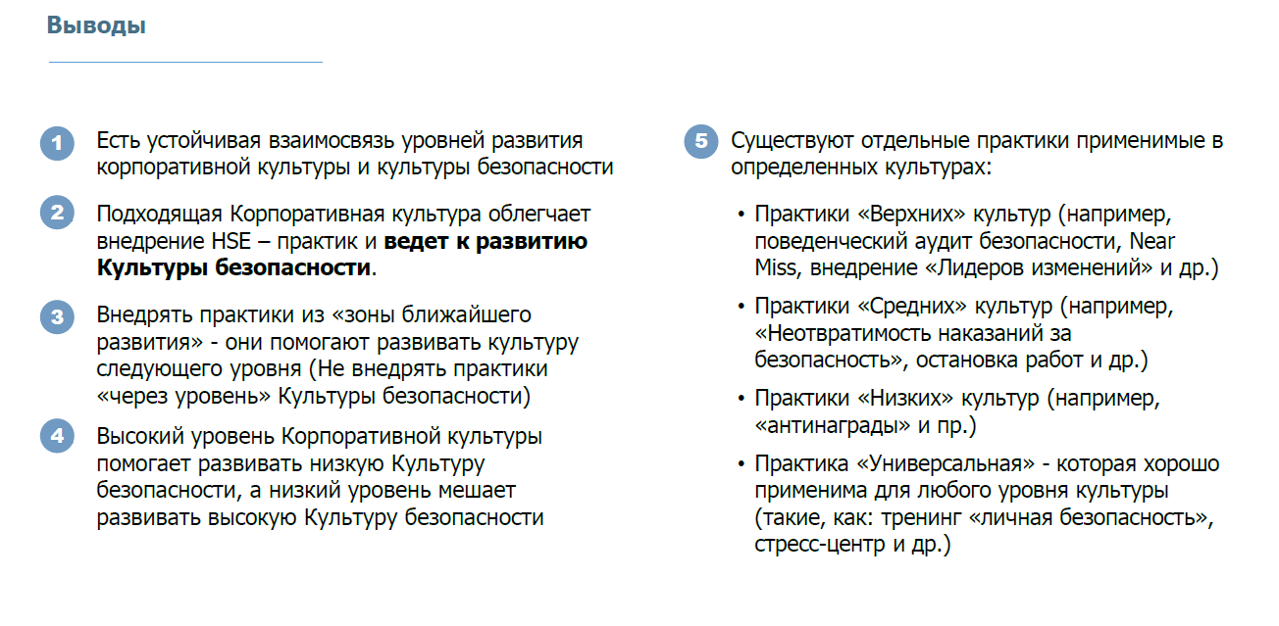
«Влияние корпоративной культуры на развитие СУОТ, ПБ, ООС», «Первое всероссийское исследование лучших практик в области развития Культуры безопасности»
www.ecostandardgroup.ru

Slide 12

«Человек таков, во что он верит» — Антон Чехов
Убеждения – неотъемлемая часть нашей жизни.
Наши убеждения и ценности влияют на наши мысли, эмоции и поведение.
Наши мысли, эмоции и поведение влияют на Культуру безопасности
Убеждения делятся условно на два типа: позитивные и негативные.
www.ecostandardgroup.ru

Slide 13

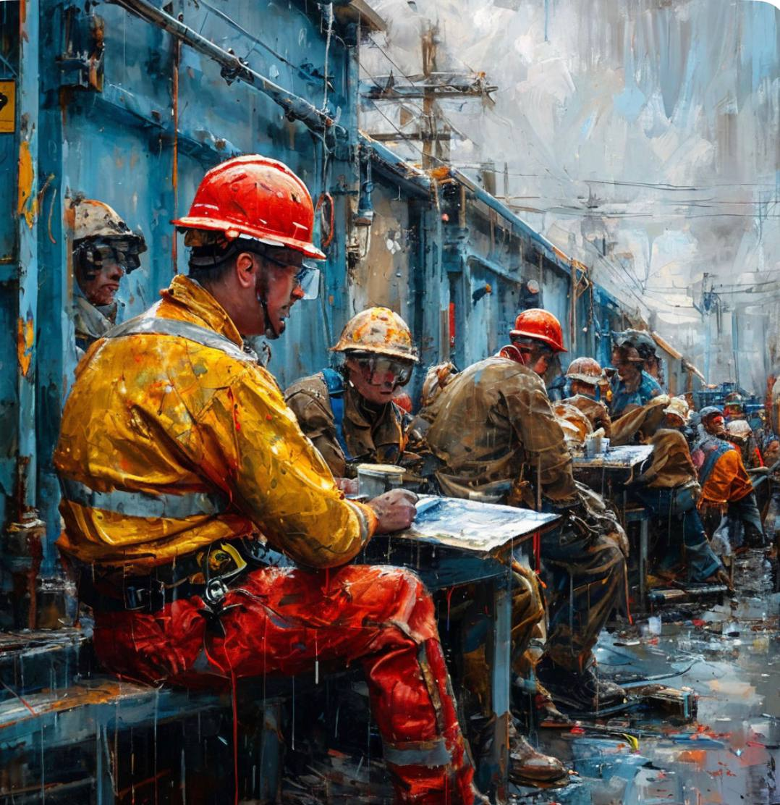
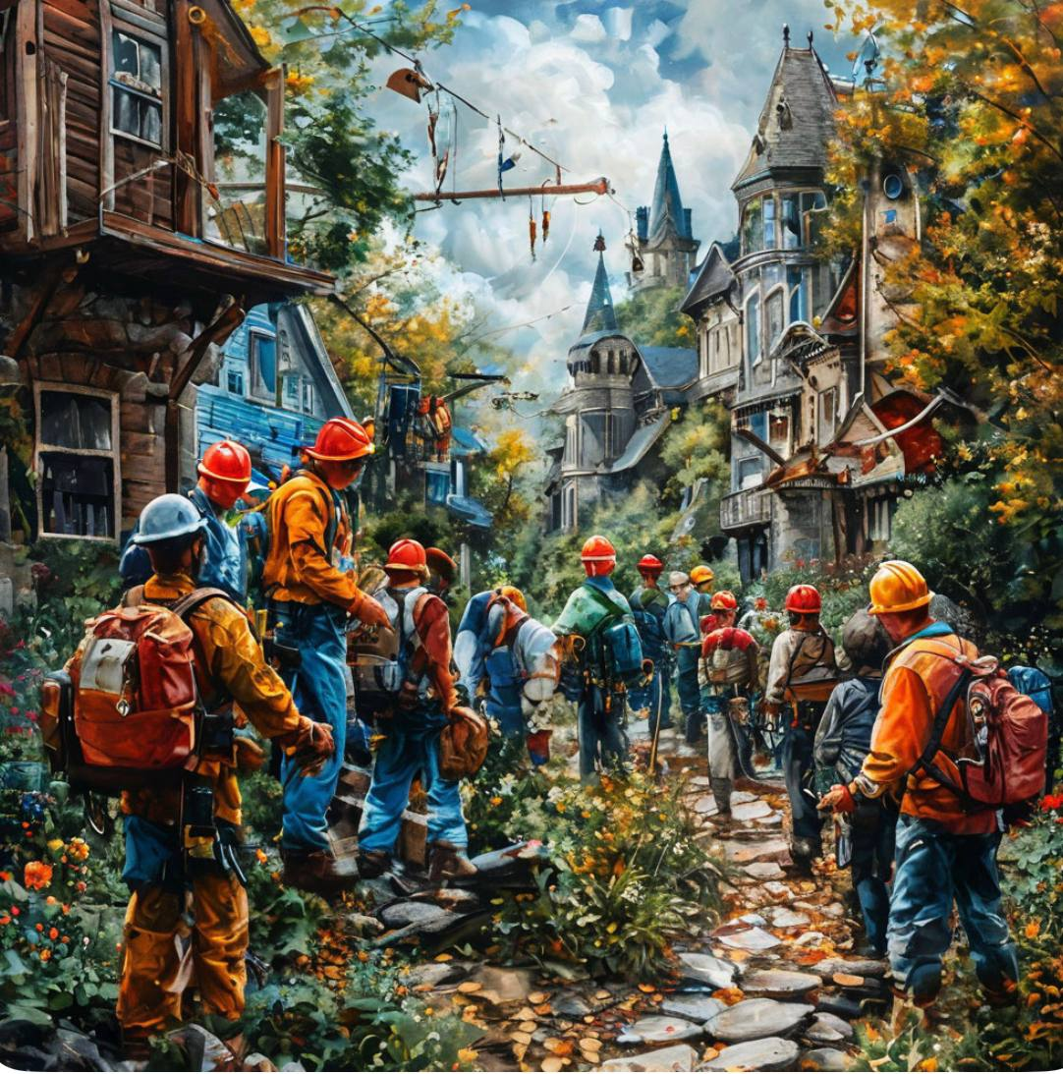
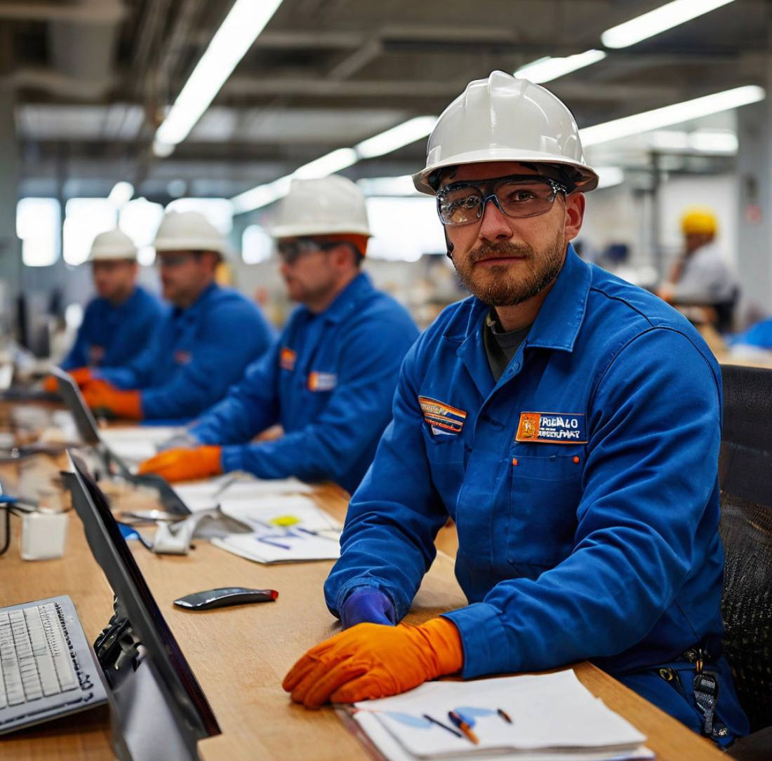
Культура безопасности на производстве - это набор правил, норм и процедур, которые помогают предотвратить несчастные случаи и аварии на рабочем месте. Она связана с корпоративной̆ культурой̆, так как ее соблюдение является одним из ключевых факторов успешной̆ работы компании. Культура безопасности включает в себя обучение работников правилам безопасности, контроль за их выполнением, а также проведение регулярных проверок и аудитов. Она также может включать в себя использование специальных средств защиты, таких как защитные каски, очки, перчатки и т.д.
В целом, культура безопасности является важным элементом корпоративной̆ культуры, который помогает обеспечить безопасность работников и сохранить здоровье и жизнь на производстве.
www.ecostandardgroup.ru

Slide 14
Инструменты для развития культуры безопасности:
«Минутка безопасности». Направлена на повышение осведомлённости работников в вопросах безопасности.
Подача предложений по улучшениям. Каждый работник может рассказать, где, зачем и как можно способствовать созданию безопасных условий труда.
Поведенческий аудит безопасности (ПАБ). Руководители наблюдают за поведением людей непосредственно на производстве и ведут с ними диалог.
Внутренний аудит. При его проведении оценивается степень соответствия основным характеристикам культуры безопасности.
Стандарт рабочего места/зоны. Каждый работник сам оценивает своё рабочее место, насколько оно безопасно.
Внесение инициатив через систему Кайдзен. Каждый работник может внести предложение, направленное на повышение безопасности условий труда, получить материальное вознаграждение и обратную связь, а также принимать участие в реализации своей инициативы или следить за ходом этого процесса.
Обучение и развитие персонала. Проводится для высшего руководства, линейных руководителей и работников.
Лидерский взор Модель «ВЗОР» - аббревиатура, состоящая из 4 главных действий, которые демонстрирует и применяет Лидер компании «Северсталь»: Вовлекаю, Заявляю, Обеспечиваю, Развиваю. Данная концепция ролевой модели Лидера «Северстали» применяется производственными руководителями всех уровней. Назначение модели» ВЗОР» - сформировать ролевую модель поведения у руководителей Северсталь, способствующую развитию культуры безопасности и эффективному управлению рисками.
www.ecostandardgroup.ru

Slide 15
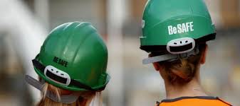
КУЛЬТУРА БЕЗОПАСНОСТИ / инструменты
Зеленные каски для новых работников – «Hands Free Tool»
www.ecostandardgroup.ru
Notes:
Инструмент без помощи рук

Slide 16
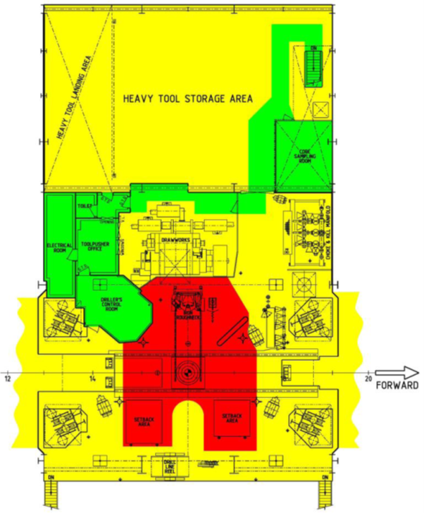
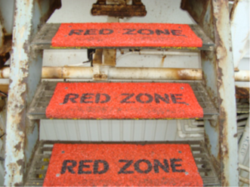
КУЛЬТУРА БЕЗОПАСНОСТИ / инструменты
Контроль красных зон - Red Zone Management
www.ecostandardgroup.ru

Slide 17
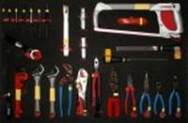
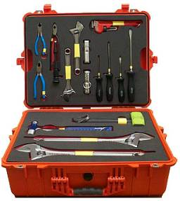
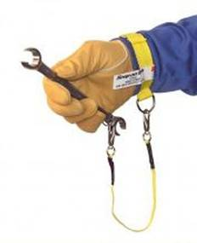
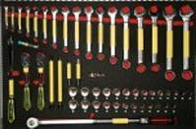
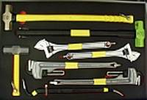
КУЛЬТУРА БЕЗОПАСНОСТИ / инструменты
Комплекты инструментов для работ на высоте (предупреждение или снижение тяжести последствий)
Содержание инструментов в порядке, регулярный осмотр
Использование журналов, отметки об инструментах в нарядах-
допусках
ВСЕГДА ЗАКРЕПЛЯЙТЕ ИНСТРУМЕНТЫ/ОБОРУДОВАНИЕ!
www.ecostandardgroup.ru

Slide 18
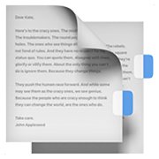
В качестве инструментов развития системы управления охраной труда :
Определите цели, которые актуальны для вашей компании.
Развивайте компетенции в области безопасности у работников.
Сформируйте атмосферу доверия и открытости в вопросах безопасности.
Будьте лидером в безопасности, помните, что любое происшествие можно предотвратить
www.ecostandardgroup.ru

Slide 19
Осознанная безопасность – это когда сотрудники знают о рисках на рабочих местах, и умеют ими управлять
Ведь безопасность – не просто набор правил и регламентов, а важная составляющая корпоративной культуры. Она становится частью повседневной работы сотрудников, их ответственности за себя и коллег. Это ключевой фактор, который влияет на производительность и благополучие всей компании.
Компаниям нужно понимать, что культура безопасности – не временный тренд, а долгосрочная стратегия. Она обеспечивает не только сохранение здоровья сотрудников, но и устойчивость бизнеса»
www.ecostandardgroup.ru

Slide 20
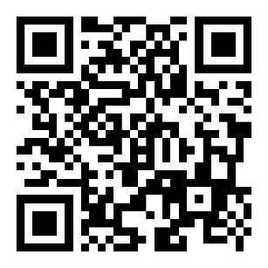



2023
/
БЛАГОДАРИМ ЗА ВНИМАНИЕ!
8 (800) 333-55-71
8 (982) 711-30-15
www.ecostandardgroup.ru
info@ecostandard.ru
Zvereva.A@ecostandard.ru
www.ecostandardgroup.ru

